Slide 1
Jógové pozice
Harmonizační cvičení

Slide 2
Ásana
ÁSANA - sanskrtský výraz pro tělesnou pozici
Obecně ásana znamená zaujmout na delší čas určitou tělesnou polohu a cítit se v ní příjemně a uvolněně.
Pataňdžali, nazývá ásanou pouze meditační sed, zatímco tělesná cvičení označuje jako jóga vjájáma.
Dnes se za ásany považují i dynamické jógové cviky.

Slide 3
Pravidelné cvičení ásan:
vyrovnává svalové dysbalance ( posiluje oslabené svaly, protahuje svaly zkrácené)
zvyšuje pružnost páteře
zlepšuje pohyblivost kloubů
povzbuzuje a harmonizuje činnost orgánů i žláz
podporuje látkovou výměnu a funkci lymfatického systému
posiluje imunitní systém
normalizuje a stabilizuje krevní oběh a krevní tlak
aj.

Slide 4
Cílem každé pozice je její procítění – uvědomění si jednoty těla a mysli s cílem vytvořit harmonii.
V první fázi se pozornost věnuje dýchání a zvládnutí pozice (stabilizací).
Po fyzickém zvládnutí pozice lze „vnitřně meditovat“ při cvičení, splynout s pozicí a uvolnit se v ní.
Důležitá je schopnost klienta uvědomit si sám sebe, svoje tělo, svaly, které pracují, řídit svůj dech,naučit se relaxovat svaly které nepracují..

Slide 5
Důležité zásady při provádění ásan:
Ásany se provádějí vždy v souladu s dechem: Pohyby rozpínající hrudník a dutinu břišní jsou vždy spojeny s nádechem. Pohyby stahující hrudník a dutinu břišní jsou vždy spojeny s výdechem.
Nejprve se ásana provede jednou či dvakrát bez delší výdrže a pohyb těla se sladí s dechem. Při tom se zcela přesně stanoví, k jaké fázi pohybu patří nádech a k jaké výdech. Takový způsob cvičení zklidňuje nervovou soustavu, povzbuzuje činnost žláz, zvětšuje dechovou kapacitu a rozpouští tělesný i duševní stres. Mysl se uvolní, zklidní a projasní.
Teprve pak setrváme v ásaně delší čas a dýcháme v ní. Soustředíme se na tu část těla, na níž ásana působí, a směrujeme tam i vědomí dechu.
Pak provedeme protipozici nebo vyrovnávací cvik. Je-li například trup stlačen nebo v předklonu, v následující ásaně se protáhne nebo napřímí.

Slide 6
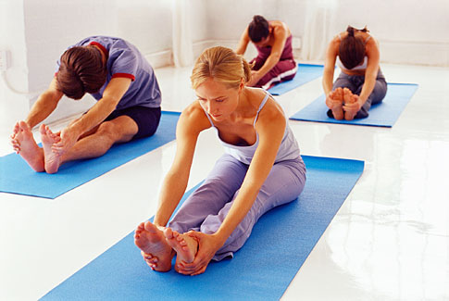
Předklonové pozice:
Jsou pozice pokory, pochopení, uklidňují NS, působí proti ztuhlosti páteře, protahují zadní stranu těla. Předklony harmonizují a zklidňují.
S rovnými zády protahujeme více svaly zadní strany stehen a napřimujeme páteř.
S kulatými zády protahujeme a uvolňujeme paravertebrální svaly.

Slide 7
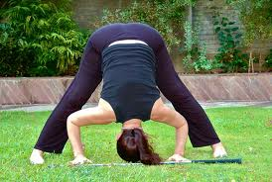
Předklonové pozice:
Tyto ásany jsou vhodné pro masáž břišních orgánů.
! Klienti s vysokým TK, srdečními nebo cévními problémy – předklonové pozice provádět velmi pomalu.

Slide 8

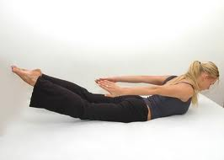
Záklonové pozice:
Stimulují organismus, vedou k aktivitě, zvyšují pohyblivost páteře do záklonu.
Otevírají hrudník a protahují svaly hrudníku, protahují břišní svaly, kyčle a stehenní svaly.
Nejsou vhodné pro klienty s nízkým TK, trpícími závratěmi.

Slide 9
Před praktikováním záklonových pozic je nutná příprava – většina populace není zvyklá záklony vůbec provádět.
Záklonové pozice mohou vyvolat dávivý reflex, způsobit bolest event. blokády L a Cp při nesprávném provedení!
Thp je mnohem méně pohyblivá do záklonu oproti Cp a Lp.
Důležitá je při záklonech stabilizace páteře a aktivita bránice v dechu.

Slide 10
Úklonové pozice:
Učí vyváženosti – přijímat věci z dobré i špatné stránky.
Úklony je vždy nutné provádět souměrně na obě strany.
Úklony by měly následovat až po procvičení páteře do předklonu a záklonu.
Významně ovlivňují dech – lokalizované dýchání do jedné strany hrudníku.

Slide 11
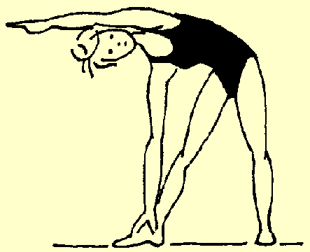
Protahují m. quadratus lumborum; prohlubují jednostranné dýchání

Slide 12
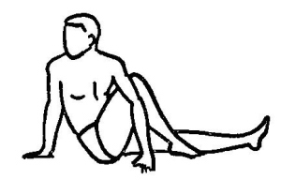
Torzní pozice:
V józe zahrnuty s cílem mít pružnou páteř, protáhnout zádové svaly a masírovat vnitřní orgány.
V sedě začínají pokrčením a přiložením pravé DK na trup. Torze začíná od L-páteře – přetočení hlavy a pohled očí významně dokončuje efektivitu
torzních pozic.

Slide 13
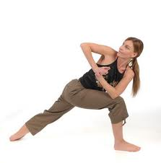
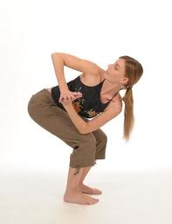
!!! Nespěchat, přetočení provádět s výdechem, neprovádět švihem, dech, páteř by měla být napřímená.
!!ne u klientů s výhřezem ploténky i v disku
!!torze jsou nebezpečné při špatném provedení i pro kyčle a kolena.
!!síla rotace je z břicha, rotace je z trupu ne z kolen nebo kyčlí.

Slide 14
Obrácené pozice:
Královské pozice – stimulují mozek, dýchání, podporují cirkulaci krve z DKK, prokrvují obličej, vyhlazují vrásky ☺
Obrácené pozice omlazují.
Pozice je nutné cvičit velmi opatrně, s rozvahou a kontrolou.
V obrácené pozici nesmíme provádět rotace Cp (neotáčet hlavu, nekoukat na ostatní), vlasy rozpuštěné bez sponek, culíku, brada nesmí být zvednutá nahoru

Slide 15
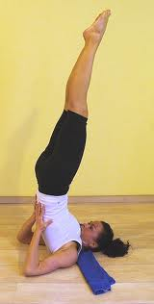
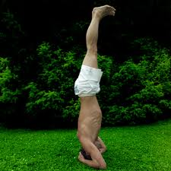
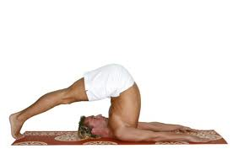
!! Nedoporučují se klientům s vysokým TK, s problémy se štítnou žlázou, krční páteří, očima nebo trpícími migrénami. Ne v graviditě.

Slide 16
Balanční pozice:
Ukazují naši schopnost koncentrace, vnitřního klidu a rovnováhy.
Pozice podporují klid a rovnováhu těla i mysli.
Posilují sebevědomí, učí vyvinout svalovou sílu centra těla.
V pokročilém provedení lze i zavřít oči a pozornost obracet do sebe, na čelo, na třetí oko.
Zklidnění mysli pozici dokáže udržet.

Slide 17
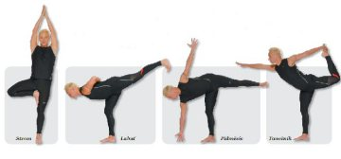
U klientů s horší rovnováhou (senioři, gravidita) je vhodné se opřít o židli nebo o zeď.

Slide 18
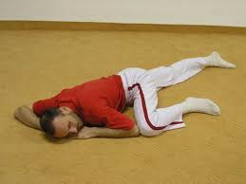

Relaxační pozice:
Uvolňují svalové napětí, zaměření se na klidný dech a svalovou relaxaci.

Slide 19

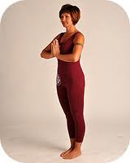
Mudry v ásanách
Namaskára mudra – mudra pozdravu, vztahu, úcty. Je symbolem klidu, radosti, míru a harmonie.

Slide 20
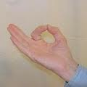
Džána mudra (Gján mudra) – mudra poznání. Spojené prsty charakterizují individuální vědomí a palec univerzální vědomí. Význam je v završení ásany, prohloubení zklidnění a koncentrace.

